Slide 1


SMART LIQUID LEVEL AUTOMATION
201302628 최성철

Slide 2
Contents
0
Water Tank
1
Sensor
2
Motor
3
Q&A

Slide 3
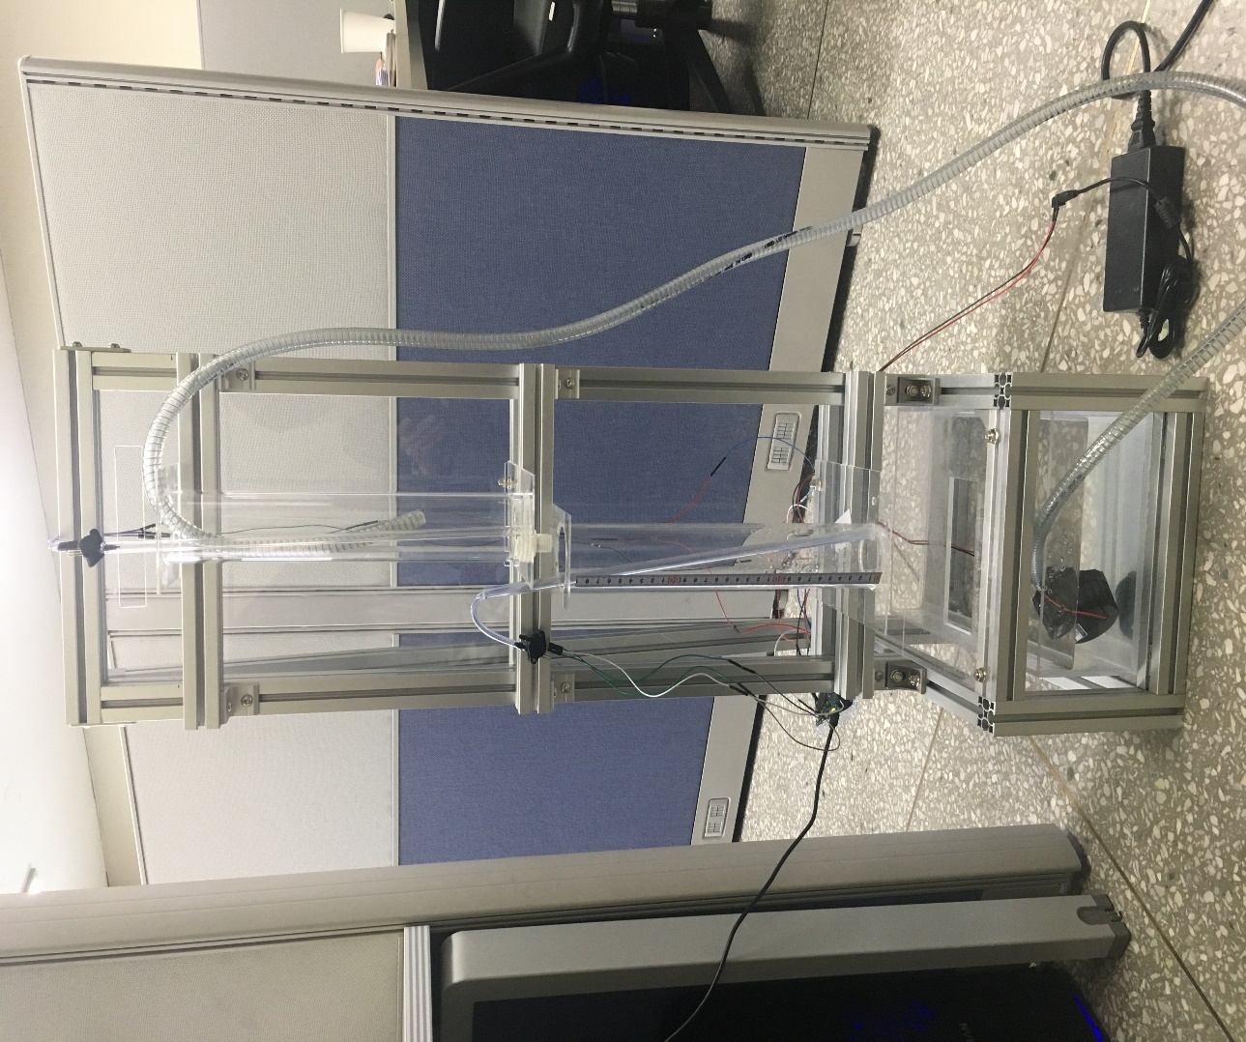

Summary
Water Tank
Disturbance tap
Two cylindrical tanks (same size)
Pressure sensors to measure level in each tank
Arduino Due
Reservoir
12V pump
220V 12V DC Adapter

Slide 4
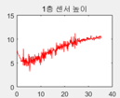
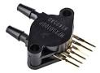
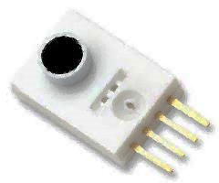
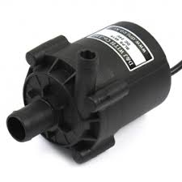
Summary
Water Tank
Tank
#number
reference point
Control
Algorithm
monitor
GUI
Upper
Sensing-P/M
Lower
Sensy
PWM
Sensing-P/M
process
Algorithm Block diagram

Slide 5
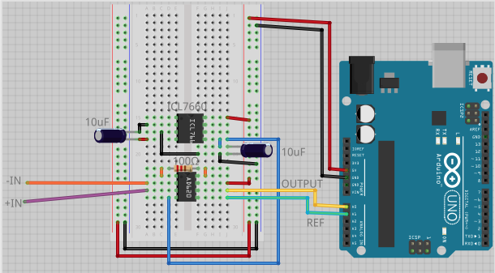
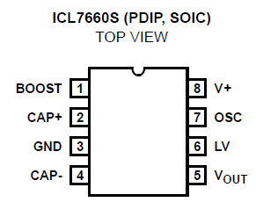
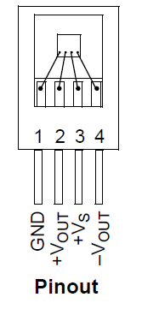
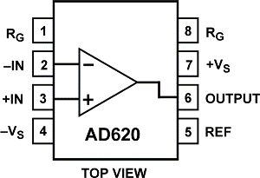
Amplifier
Sensor
MPXC2011DT1
ICL7660 pinout
AD620 pinout
* 네이버 블로그, 전압증폭, http://blog.danggun.net/2125, (2018.03.30)
AD620 은 양전원증폭기라 마이너스 전압이 필요하다.
=> 전압의 극성을 바꿔주는 ICL7660을 이용하여 마이너스 전압을 만들어야 한다

Slide 6
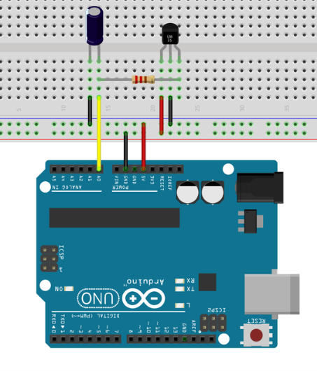
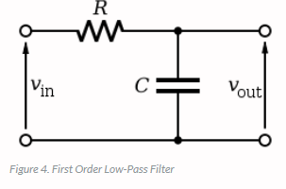
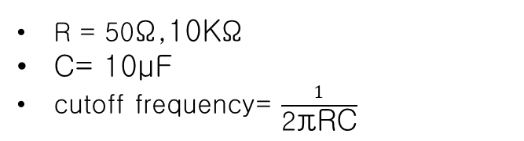
Filter
Sensor
RC circuit
R = 50Ω,10KΩ
C= 10μF
cutoff frequency= $\frac{1}{\text{2}\text{π}\text{RC}}$

Slide 7
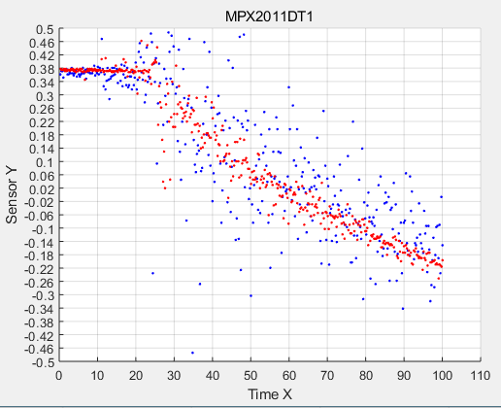
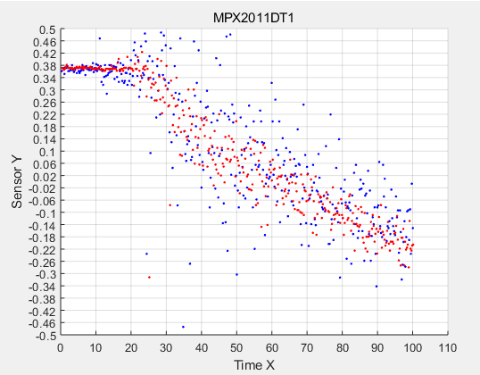
Filter
Sensor
10KΩ
50Ω

Slide 8
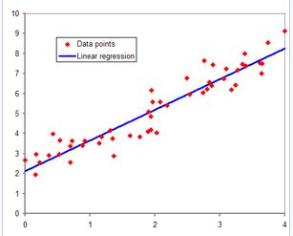
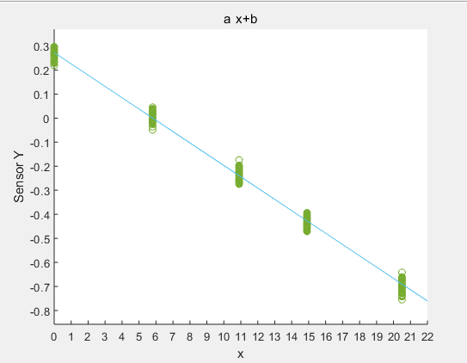
Linear Regression
Sensor
종속 변수 Y 와 한 개 이상의 독립 변수 X 와의
선형 상관 관계를 모델링 하는 회귀분석 기법
독립 변수 X 는 Sensor 값 1개 종속 변수는 높이 값 1개
로 아래 모양의 그림이 나타난다.
Height
setting
stack
Function : Test()
Sensor Value
독립변수 1개와 종속변수 1개를 가진 선형 회귀
result
Algorithm Block diagram

Slide 9
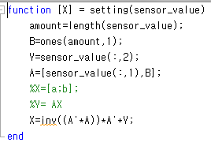
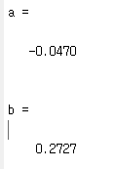
Linear Regression
Sensor
[높이 value]
NX2 행렬
Input
Control Algorithm
결과 그래프

Slide 10

Linear Regression-Video
20130268 최성철

Slide 11
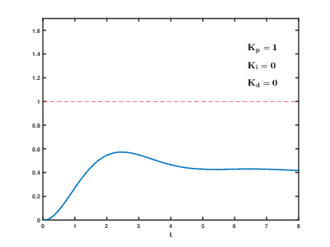
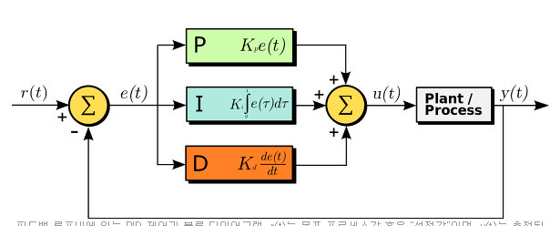
PID Algorithm
Motor
피드백을 가짐
제어하고자 하는 대상의 출력값 을 참조값(sensor value) 혹은
설정값(reference point)과 비교하여 오차(error)를 계산하고, 이
오차 값을 이용하여 제어에 필요한 제어값(PWM) 을 계산하는 구조
적분기 와인드업 : 에러가 커서 설정 값에 도달하는데 오래 걸리는 경우
비례항 : 현재 상태에서의 오차값의 크기에 비례한 제어작용
적분항 : 정상상태 오차를 없애는 작용
미분항 : 출력값의 급격한 변화에 제동을 걸어 오버슛을 줄이고 안정성을 향상시킴

Slide 12
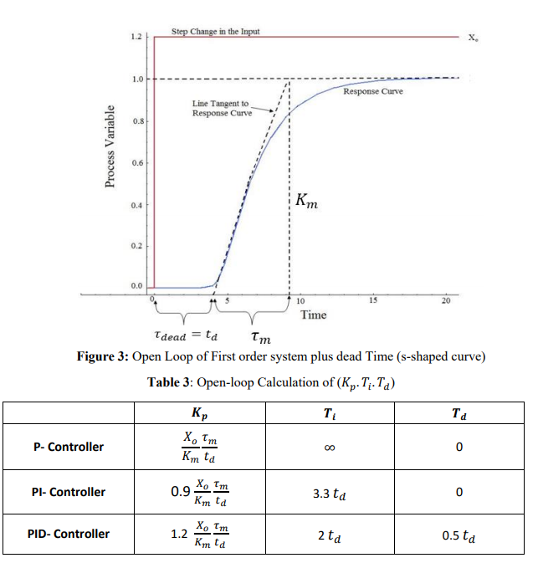
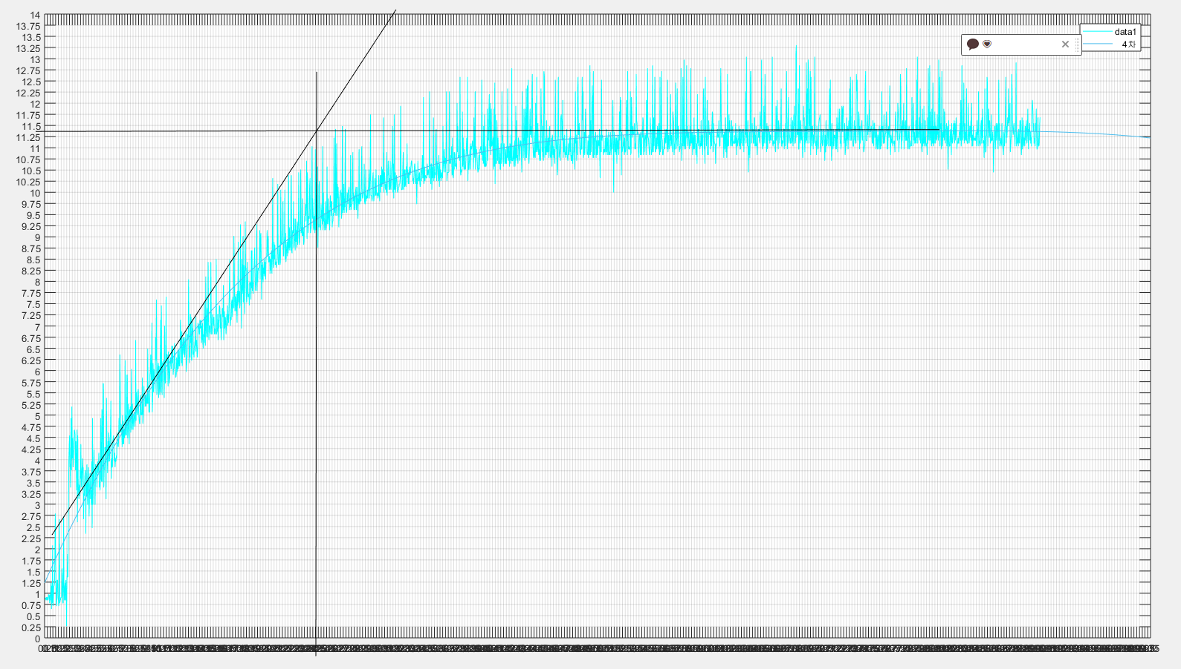
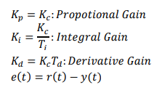
PID Algorithm
Motor

Slide 13
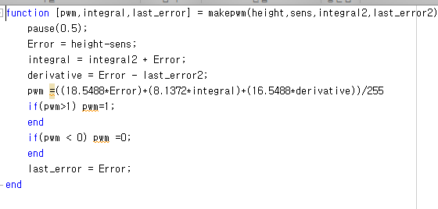
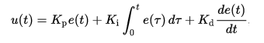
PID Algorithm
Motor

Slide 14

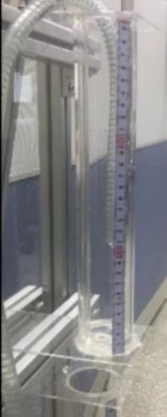
PID Algorithm-Video
20130268 최성철

Slide 15
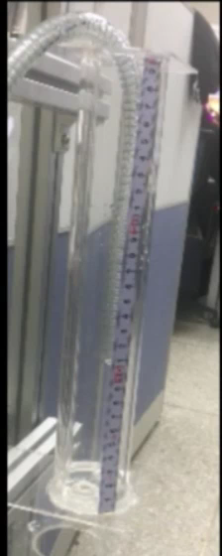
PID Algorithm-Video
20130268 최성철

Slide 16
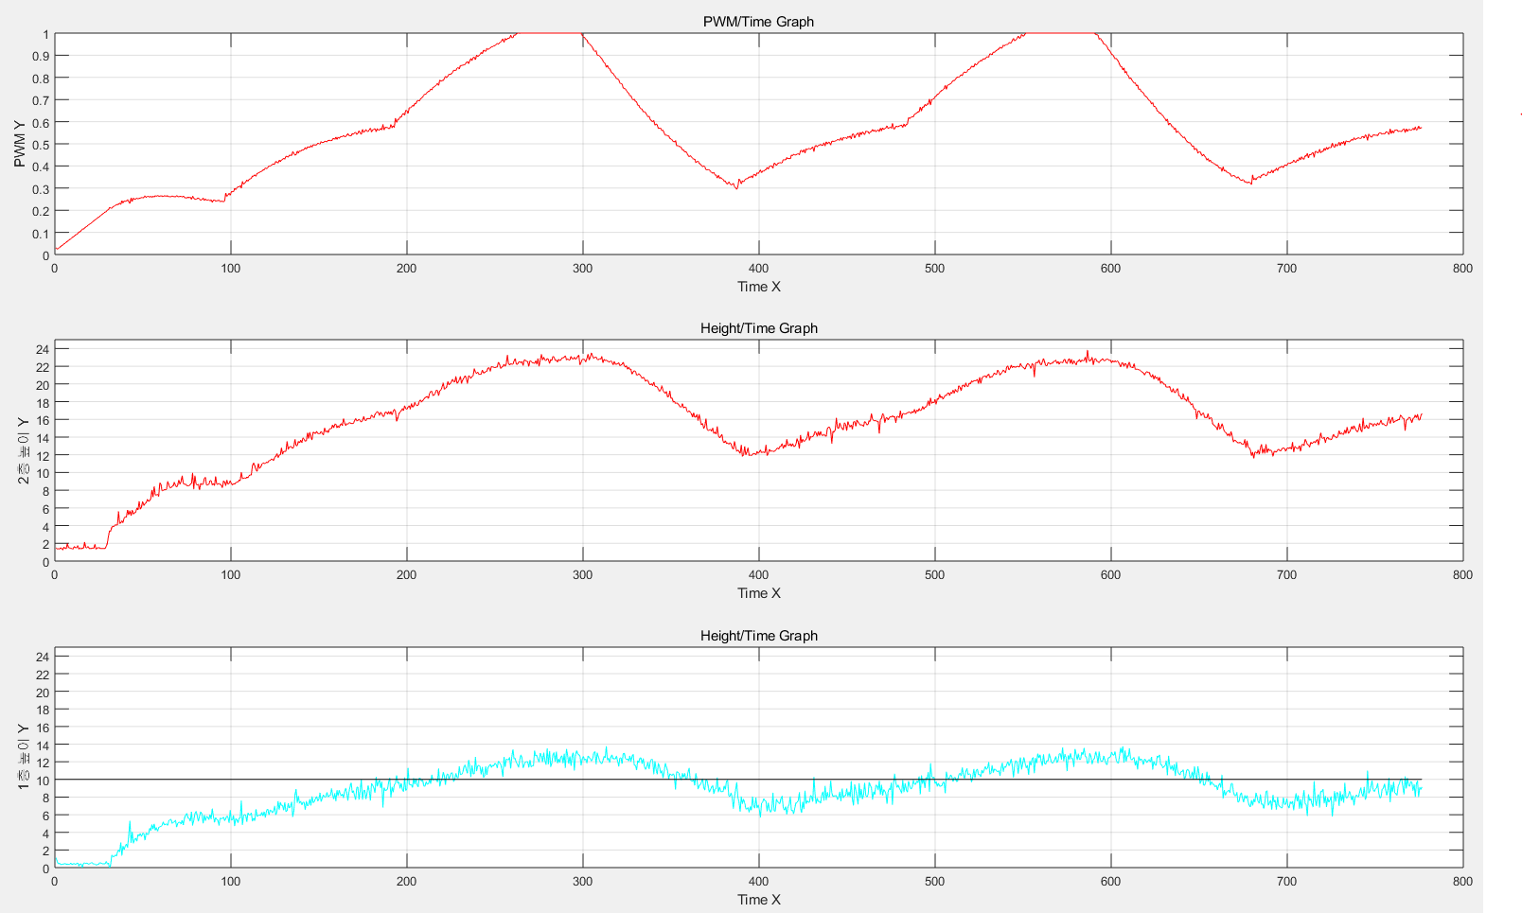
PID Algorithm
Motor

Slide 17

감사합니다

